Slide 1
Realiza un vídeo o power point con las siguientes actividades
A_¿Por qué el 29 de abril de conmemora el día del animal?
B-¿Quién creó la Sociedad Protectora de animales?
¿En qué fecha?
C_ ¿Cuáles son los derechos que proclama?
D_Pega imágenes con tus mascotas.

Slide 2
A-La fecha conmemora el fallecimiento de Ignacio Lucas Albarracín, abogado pionero en la lucha por los derechos de los animales, fundador de la Sociedad Protectora de Animales y precursor de la Ley Nacional de Protección de Animales (Nº 2786).

Slide 3
B-Ignacio Albarracín fundador de la Sociedad Protectora de Animales en 1879. Foto 1920. Inventario 49834.

Slide 4
C-Declaración de los Derechos de los Animales. Todos los animales nacen iguales ante la vida y tienen los mismos derechos a la existencia. a) Todo animal tiene derecho al respeto. b) El hombre, como especie animal, no puede atribuirse el derecho de exterminar a los otros animales o de explotarlos, violando ese derecho.

Slide 5
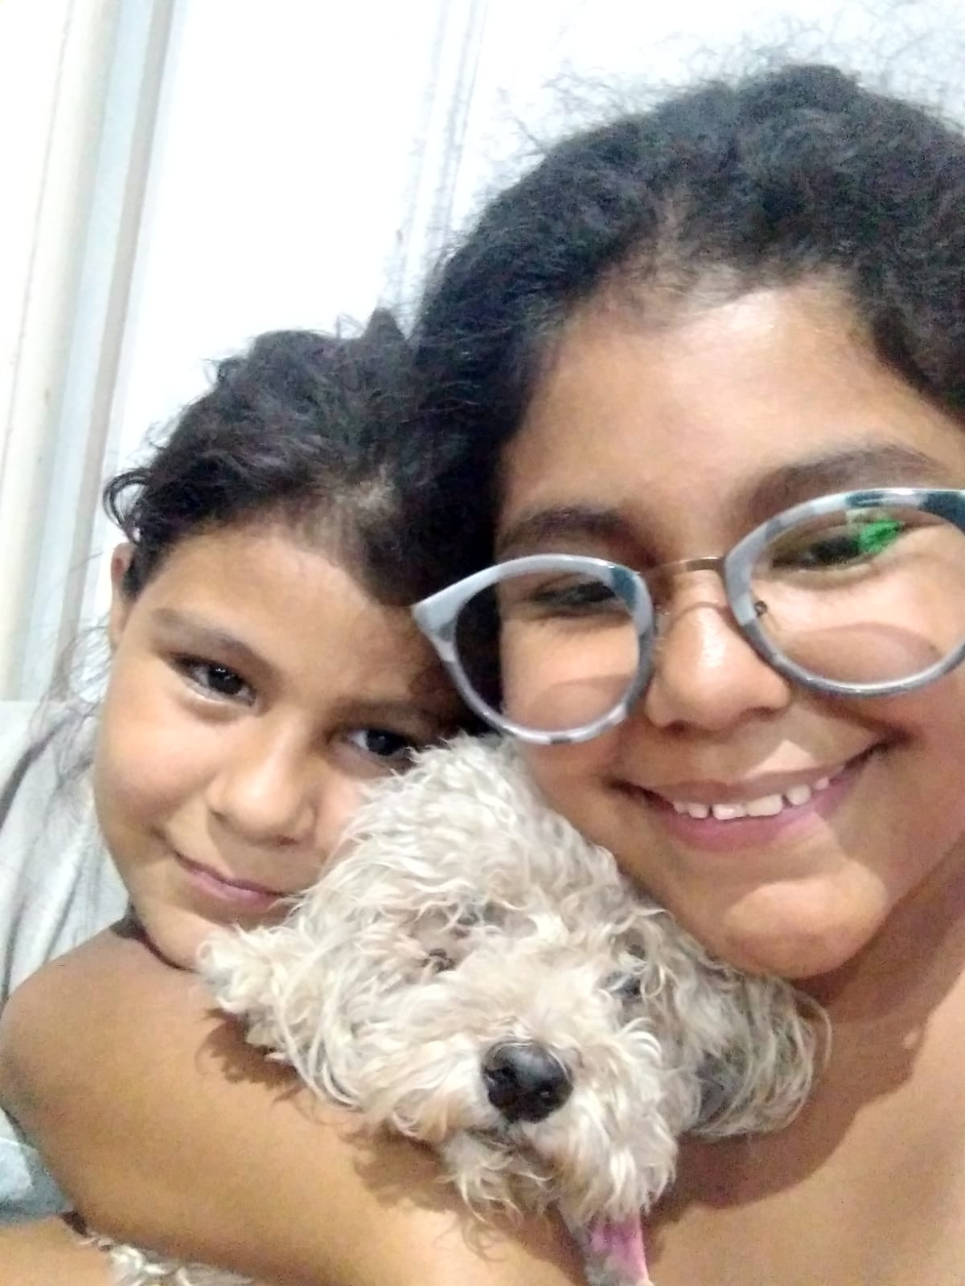
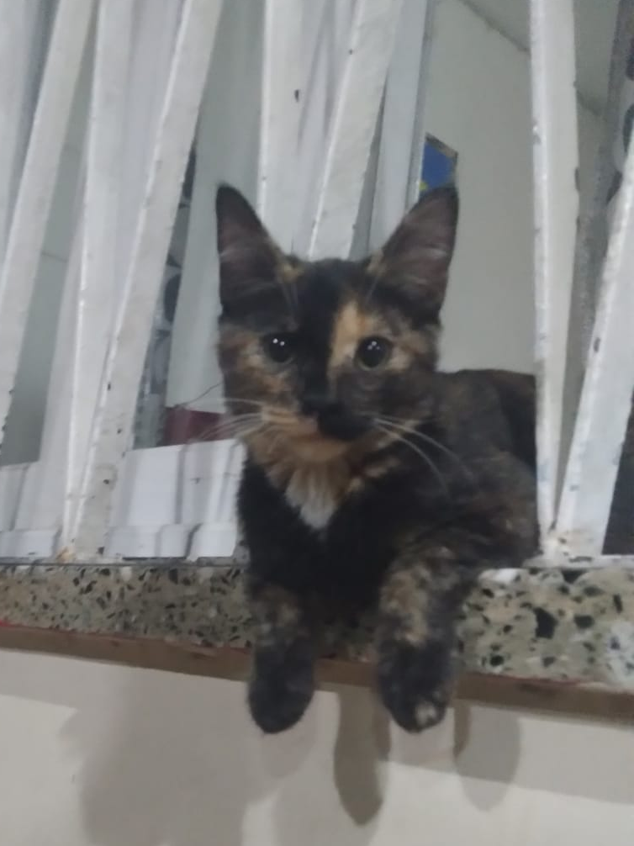
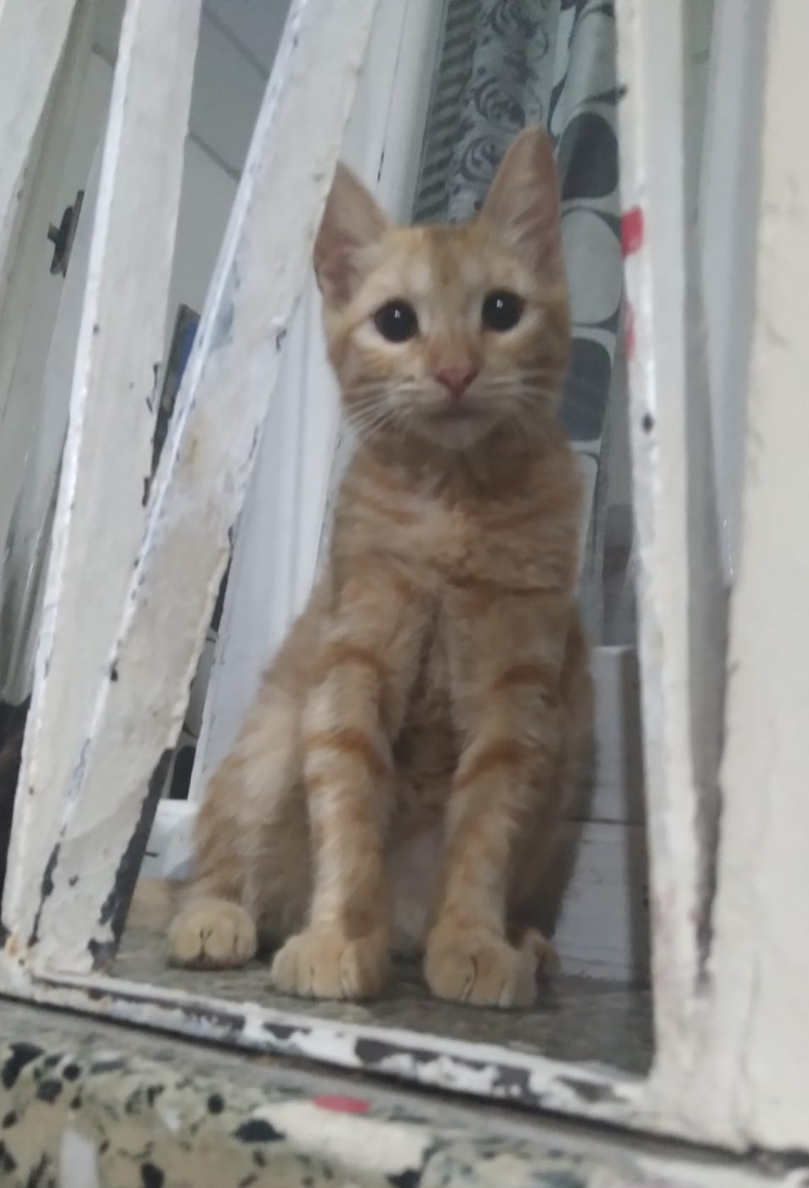
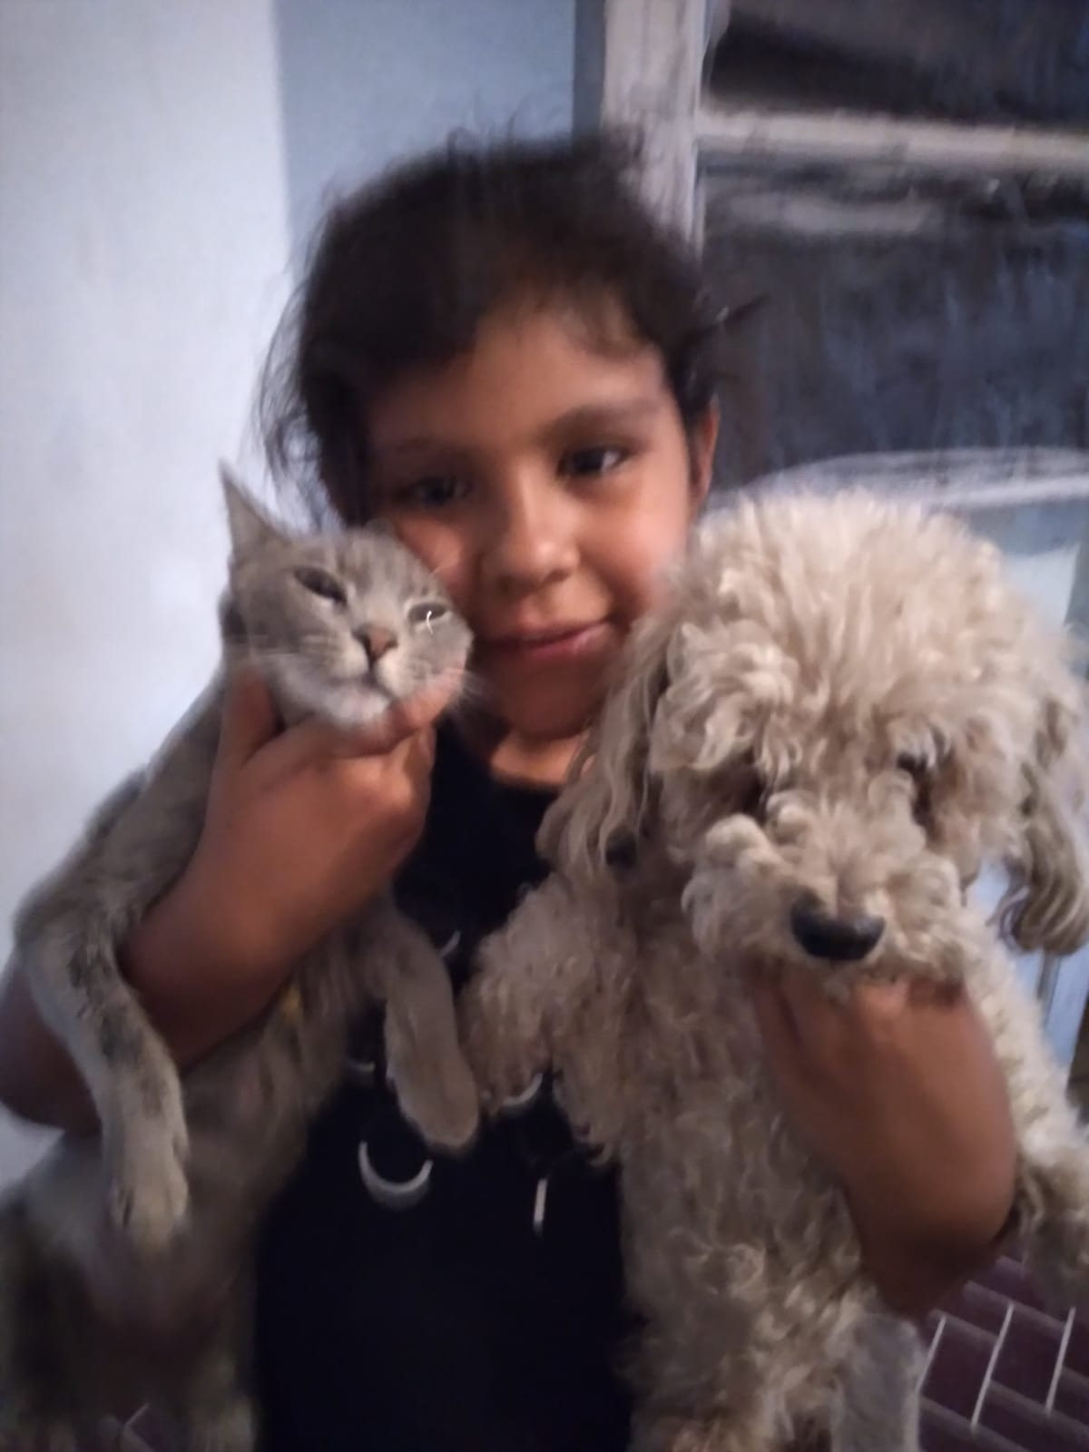
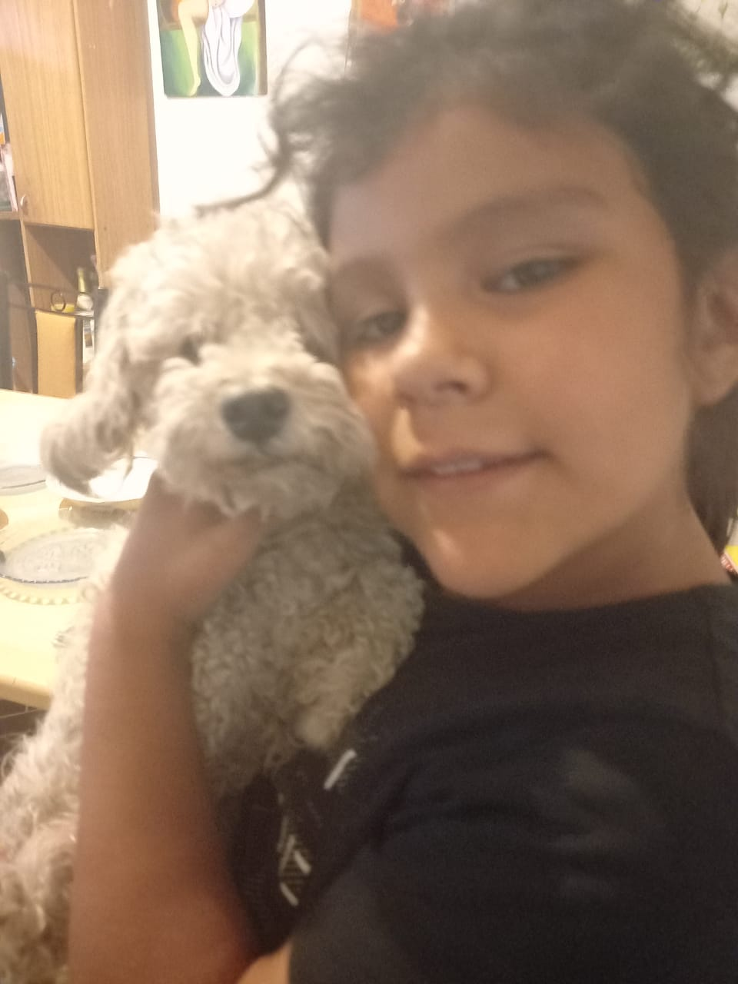
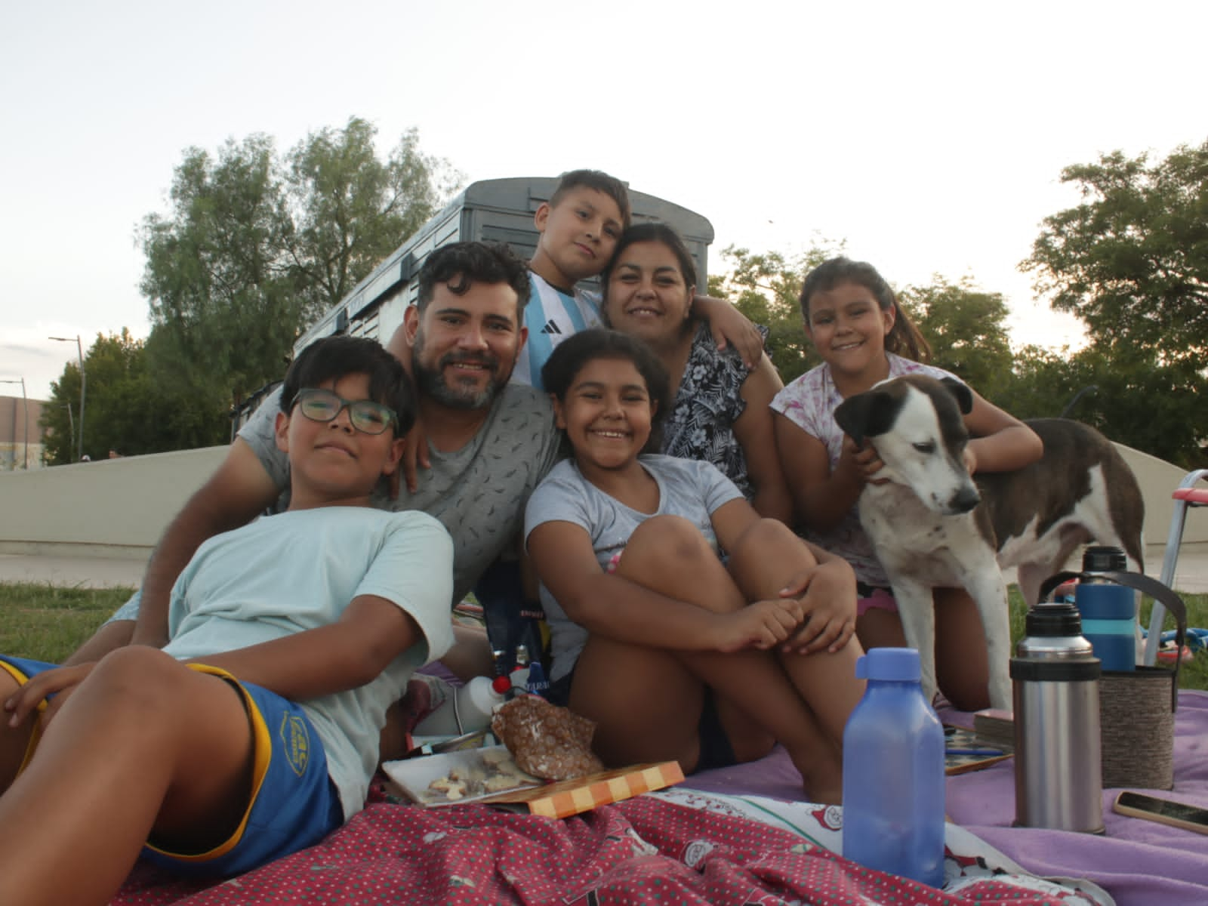
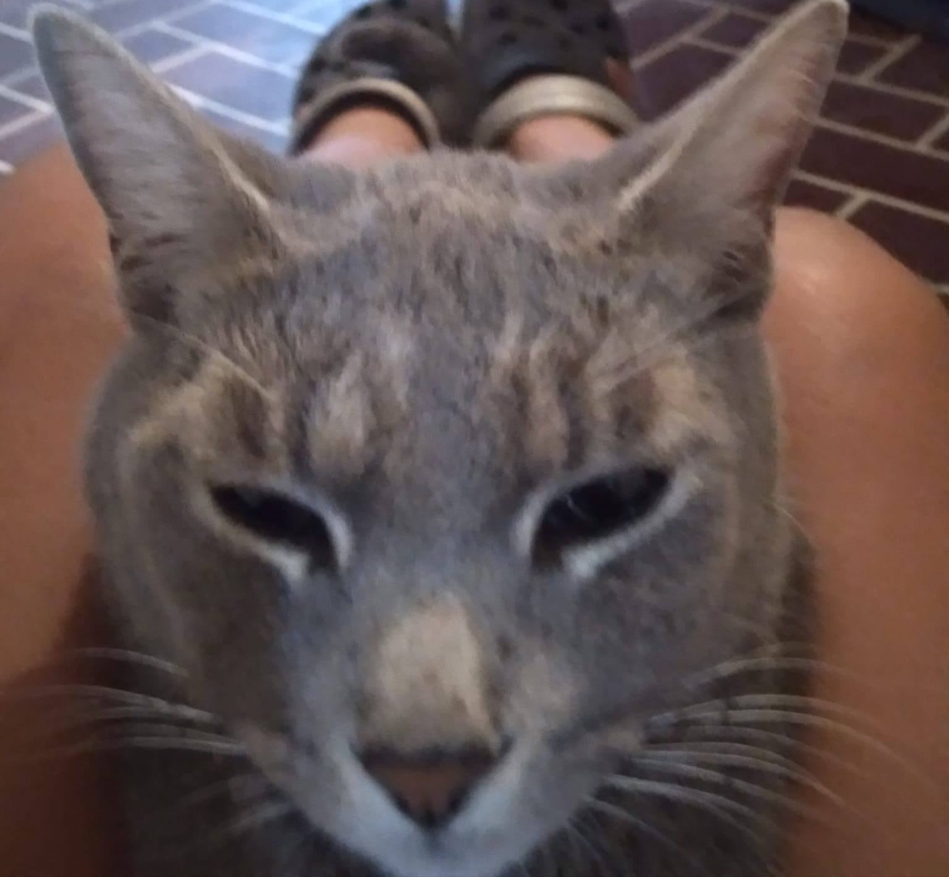

Slide 7
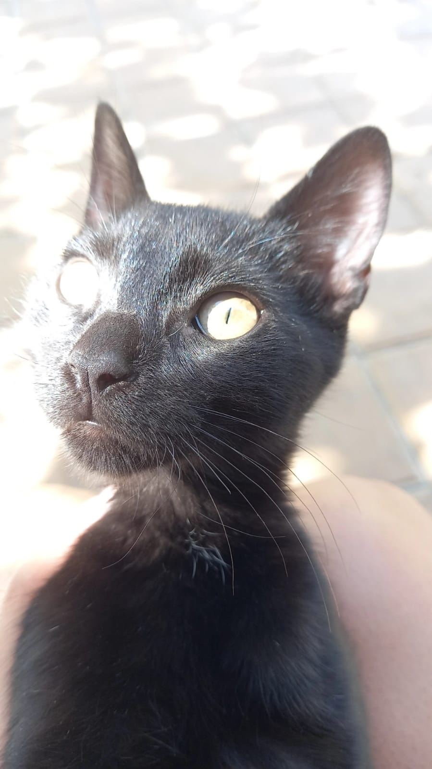
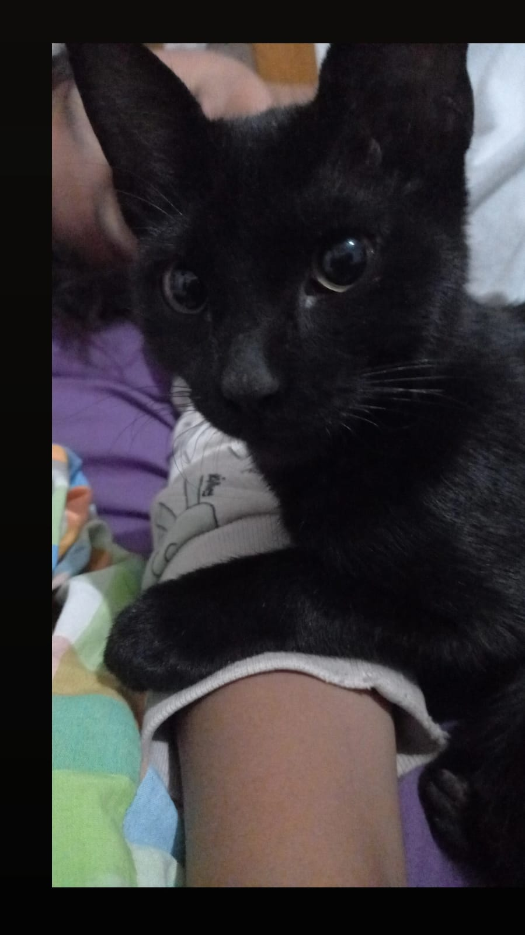
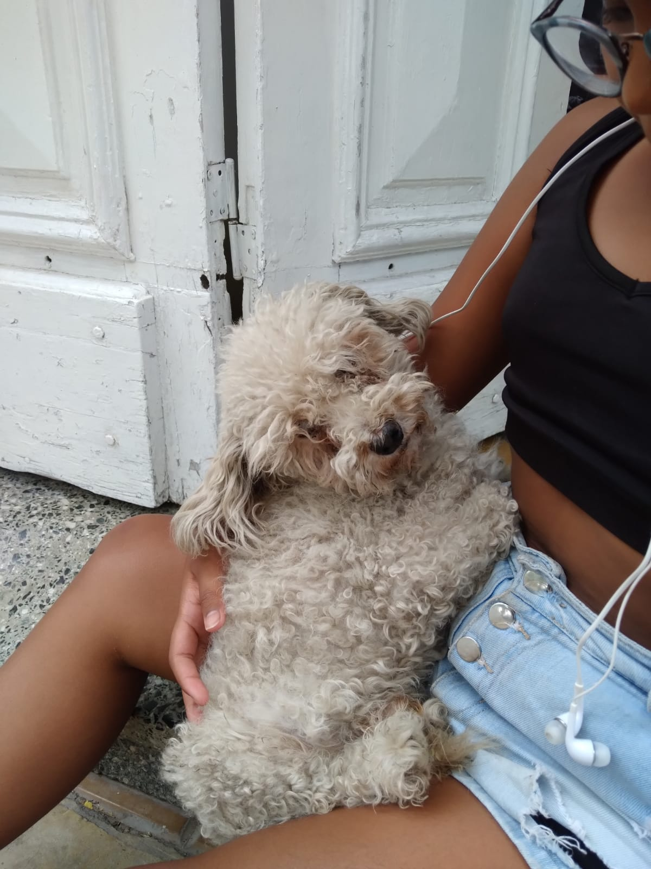
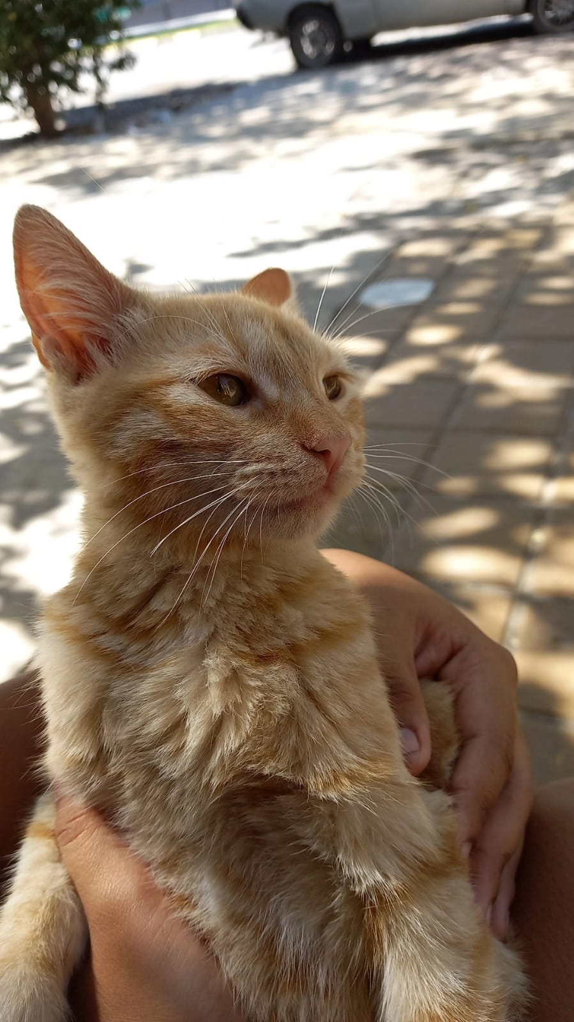
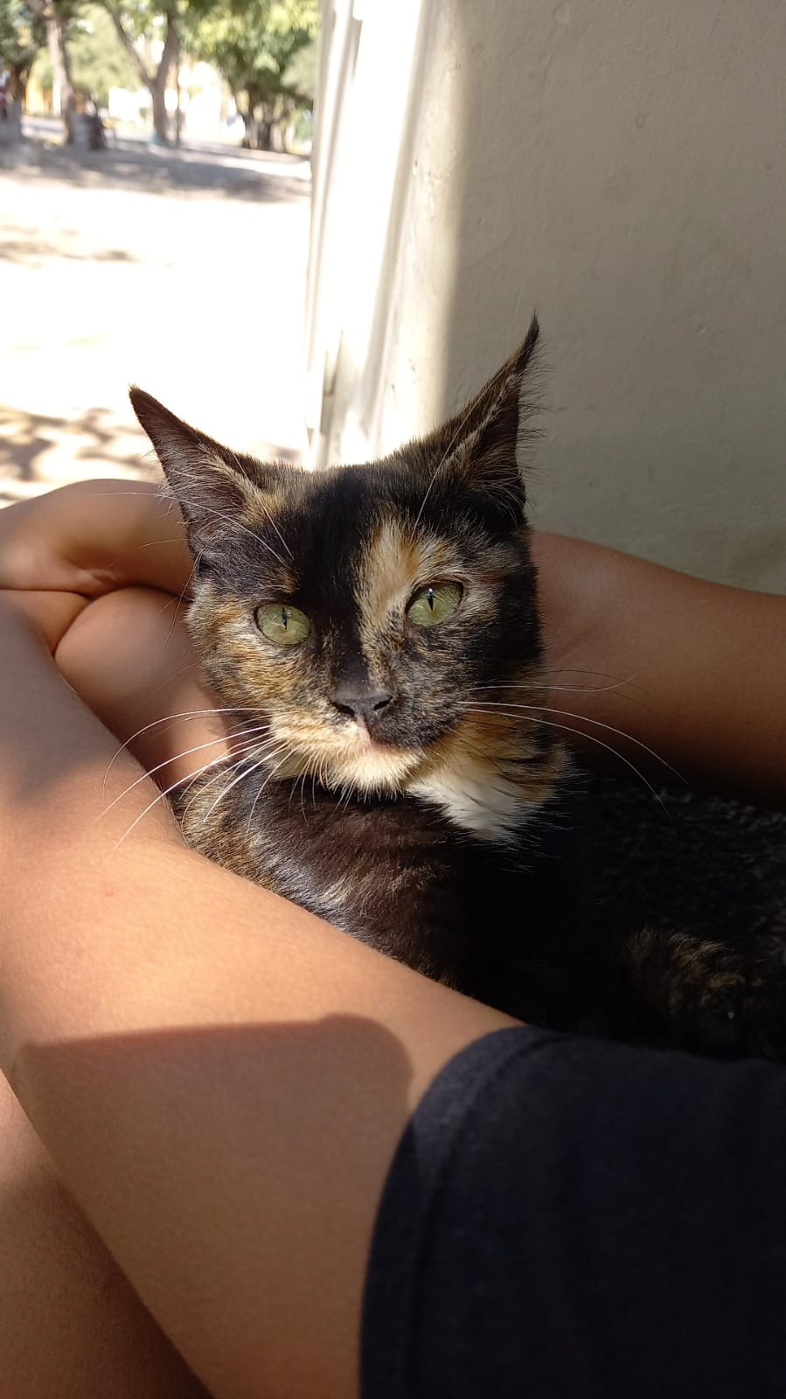
VICTORIA GODOY 5 TO B

